Slide 1
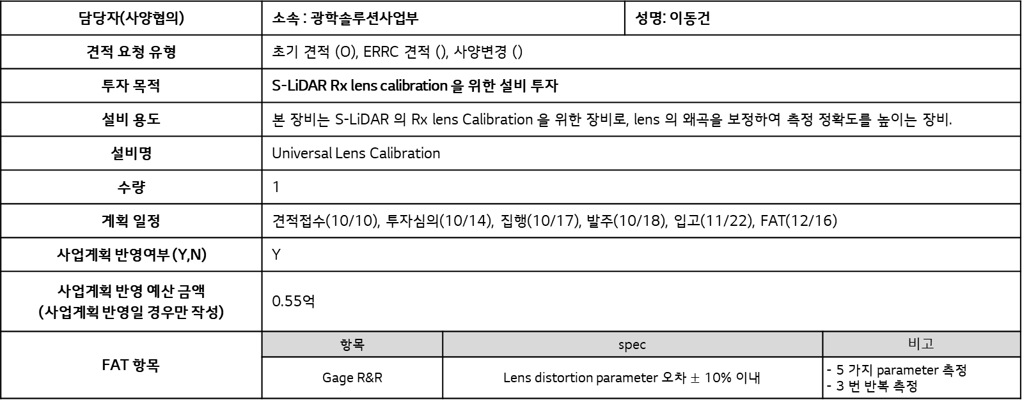
초기 견적접수 요청서
담당자(사양협의) | 소속 : 광학솔루션사업부 |  | 성명: 이동건
견적 요청 유형 | 초기 견적 (O), ERRC 견적 (), 사양변경 ()
투자 목적 | S-LiDAR Rx lens calibration 을 위한 설비 투자
설비 용도 | 본 장비는 S-LiDAR 의 Rx lens Calibration 을 위한 장비로, lens 의 왜곡을 보정하여 측정 정확도를 높이는 장비.
설비명 | Universal Lens Calibration
수량 | 1
계획 일정 | 견적접수(10/10), 투자심의(10/14), 집행(10/17), 발주(10/18), 입고(11/22), FAT(12/16)
사업계획 반영여부 (Y,N) | Y
사업계획 반영 예산 금액 (사업계획 반영일 경우만 작성) | 0.55억
FAT 항목 | 항목 | spec | spec | 비고
 | Gage R&R | Lens distortion parameter 오차 $±$ 10% 이내 |  | - 5 가지 parameter 측정 - 3 번 반복 측정

